Slide 1
Proiectarea cu Microprocesoare
Curs 6

Slide 2
Proiectarea cu Microprocesoare
4. Conectarea porturilor de intrare/ ieşire
Prin port de intrare/ ieşire sau, mai scurt, port, se înţelege un circuit, sau grup de circuite, care fac legătura între unitatea centrală a unui microsistem şi dispozitivele şi echipamentele periferice.
Porturi + circuite de legătură între ele = interfaţă.
Există o gamă diversă de dispozitive şi echipamente periferice: led – uri, comutatoare, module de afişare cu segmente, module de afişare cu LCD, tastaturi, imprimante etc.
Implementarea porturilor:
  Cu 1 sau puţine circuite: dacă UC se leagă la led – uri, comutatoare, module de afişare cu segmente, module de afişare cu LCD, tastaturi, bistabile cu funcţiuni speciale etc.
  Cu mai multe circuite, dacă UC se leagă la un echipament periferic, uneori nefăcându-se distincţia între port si interfaţă; ex.: microcalculatorul PC: porturile serial, paralel, USB; noţiunea de port este mai largă cuprinzând mai multe circuite, inclusiv un circuit specializat programabil sau o parte a unui circuit specializat programabil mai complex, precum şi elemente mecanice de conectare.

Slide 3
Proiectarea cu Microprocesoare
4.1. Proiectarea unui decodificator de porturi
Similară proiectării unui decodificator de memorie; diferenţele care apar constau în:
  Numărul de linii pe care apare adresa portului: la memorii adresele apar pe toată magistrala pe când la porturi adresele apar fie pe A7 – 0 fie pe A15 – 0;
  Semnalul de comandă care indică transferul cu porturile: fie este altul decât cel pentru transferurile cu memoria fie este acelaşi dar cealaltă valoare logică este cea activă.
Exemplu: să se proiecteze decodificatorul corespunzător următoarei hărţi a porturilor:
  P1 cu adresa 20H;
  P2 cu adresa 21H;
  P3 cu adresa 30H şi
  P4 cu adresa 31H;
  Porturile sunt pe 8 biţi, cu adrese pe 8 biţi.

Slide 4
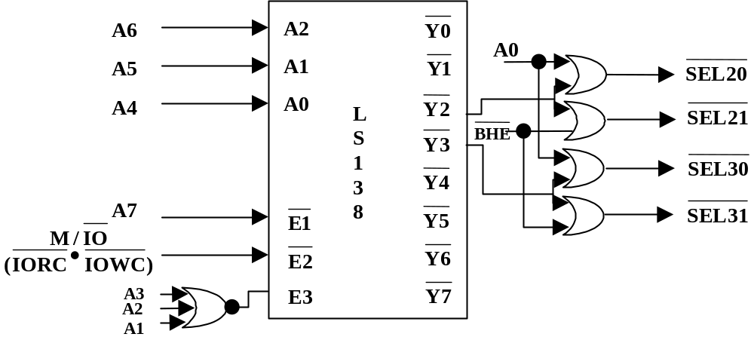
Proiectarea cu Microprocesoare
  Schema decodificatorului este:
  Decodificarea este completă, poate fi şi incompletă.

Slide 5
Proiectarea cu Microprocesoare
Există 2 posibilităţi de conectare a porturilor la unitatea centrală a unui microsistem:
  în spaţiul de intrare/ ieşire al microprocesorului: comunicarea microprocesorului cu ele se va face prin instrucţiuni dedicate de intrare/ ieşire, de tip IN/ OUT, iar în sistem va exista un decodificator de porturi, distinct de cel de memorie;
  în spaţiul de memorie al microprocesorului: comunicarea microprocesorului cu ele se va face cu instrucţiuni de lucru cu memoria întrucât microprocesorul nu va face distincţie între porturi şi memorie, în sistem va exista doar decodificatorul de memorie iar porturilor le sunt alocate adrese sau zone din spaţiul de memorie.
Avantajele plasării porturilor în spaţiul de memorie:
  posibilitatea utilizării subsetului de instrucţiuni de lucru cu memoria mai bogat decât subsetul de instrucţiuni de lucru cu porturile;
  reducerea resurselor microprocesorului, inclusiv al numărului de terminale.
Dezavantaj:
  Porturile vor ocupa zone din spaţiul de adresare alocat memoriilor.

Slide 6
Proiectarea cu Microprocesoare
4.2. Tipuri de porturi
Portul implementat cu porţi
  Este folosită pentru porturile de intrare;
  Ieşirile porţilor se conectează la linii de date ale microprocesorului, ca urmare este necesar să aibă facilitatea de a 3 – a stare;
  Semnalele care se citesc se conectează la intrările de date ale porţilor;
  Intrările de validare ale porţilor sunt comandate de una sau mai multe ieşiri dintr - un decodificator de porturi;
  Semnalele care se citesc sunt generate din exterior şi se presupune că circuitul care le generează le şi memorează până când este necesar; în caz contrar sunt prevăzute bistabile;
  Citirea se face în timpul ciclului de intrare.

Slide 7
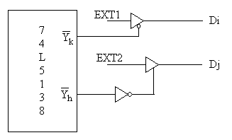
Proiectarea cu Microprocesoare
Schema de principiu:
  Schema trebuie să fie însoţită de o secvenţă de instrucţiuni; fie i = k = 0 şi j = h = 1, atunci secvenţa pentru citirea semnalului EXT1 este:
  IN AL,00H
  RCR AL,1
  JNC ZERO; s-a citit 0 logic
  . ; s-a citit 1 logic
  S-au considerat conexiunile: A7 la A2, A6 la A1, A5 la A0, M//IO la /E1, GND la /E2 şi 1 la E3

Slide 8
Proiectarea cu Microprocesoare
  Explicarea secvenței:
  IN AL,00H
  - instrucțiunea provoacă citirea unui octet de la portul cu adresa 00H și încărcarea lui în jumătatea mai puțin semnificativă a registrului acumulator, AL; în timpul execuției acestei instrucțiuni se activează ieșirea Y_{k} , unde k = 0, ținând seama și de restul conexiunilor (A7 la A2, A6 la A1, A5 la A0, M//IO la /E1, GND la /E2 şi 1 la E3); dacă s-ar fi folosit Y₁ atunci adresa de port ar fi trebuit să fie 20H; semnalul EXT1 intră pe linia D₀ a mag. de date și apoi în rangul A₀ al registrului AL;
  RCR AL,1
  - RCR (Rotate Right through Carry) rotește conținutul registrului AL la dreapta prin indicatorul Carry (C); astfel rangul A₀ ajunge în C;
  JNC ZERO; s-a citit 0 logic
  ; s-a citit 1 logic
  - JNC (Jump if Not Carry) ramifică programul în funcție de ce s-a citit pe EXT1; dacă s-a citit 0, programul continuă la instrucțiunea cu eticheta ZERO; dacă s-a citit 1, programul continuă cu ionstrucțiunea de după JNC;

Slide 9
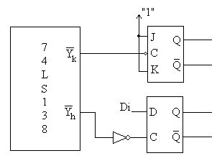
Proiectarea cu Microprocesoare
Portul implementat cu bistabile
  Este folosită pentru porturile de ieşire;
  Există mai multe variante:
    cu bistabile:
      de tip JK;
      de tip D;
    cu bistabile care comută:
      pe nivelul impulsului de tact;
      pe frontul impulsului de tact:
        anterior;
        posterior.
  Schema de principiu:

Slide 10
Proiectarea cu Microprocesoare
Fie k = 0, h = 1 şi i = 7:
  pentru modificarea ieşirii bistabilului de tip JK este suficientă execuţia instrucţiunii OUT 00H,AL şi bistabilul va trece în starea complementară celeia în care a fost;
  utilizarea acestei soluţii are dezavantajul că trebuie cunoscută starea prezentă a bistabilului înainte de a lansa în execuţie instrucţiunea care îi modifică starea;
  Ieşirea bistabilului de tip D poate fi comandată fără a fi necesară cunoaşterea stării prezente întrucât are intrare de date;
  Următoarea secvenţă provoacă trecerea bistabilului în starea 1:
  MOV AL,80H; D₇ = 1
  OUT 20H,AL
  Următoarea secvenţă provoacă trecerea bistabilului în starea 0:
  MOV AL,00H; D₇ = 0
  OUT 20H,AL
  Modificarea stării bistabilelor se face în timpul ciclului de ieşire.

Slide 11
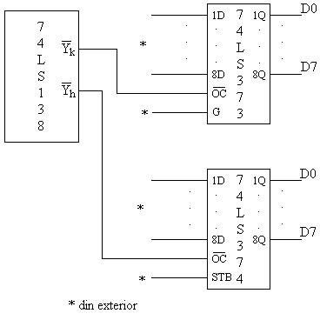
Proiectarea cu Microprocesoare
Portul implementat cu registre
  Porturi de intrare: soluţia principială:
  Preluarea informaţiei de la cele 2 registre se face prin instrucţiuni IN de la adresele care le corespund, mai exact în timpul ciclului de intrare;
  Înscrierea informaţiei în registre se face din exterior.

Slide 12
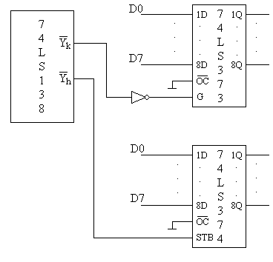
Proiectarea cu Microprocesoare
  Porturi de ieşire: extensie a implementării cu bistabile;
  Soluţia principială pentru comanda registrelor 74x373 şi 74x374:
  Fie k = 0 şi h = 1; încărcarea unei configuraţii în registrele 74x373 şi 74x374:
  MOV AL,____H
  OUT 00H,AL; pentru 373
  OUT 20H,AL; pentru 374
  Încărcarea se va face în timpul ciclului de ieşire.

Slide 13
Proiectarea cu Microprocesoare
Portul implementat cu circuite specializate
  Există circuite programabile, specializate pe diferite tipuri de aplicaţii, de exemplu interfaţă serială, interfaţă paralelă etc.
  Datorită complexităţii sale, un asemenea circuit este comandat de microprocesor ca un grup de porturi ale căror adrese au un câmp comun şi un câmp variabil;
  Câmpul comun corespunde unei conexiuni făcute între o ieşire din decodificatorul de porturi şi intrarea de selecţie a circuitului specializat iar câmpul variabil corespunde legăturilor făcute între linii mai puţin semnificative din magistrala de adrese şi intrări specifice ale circuitului specializat.

Slide 14
Proiectarea cu Microprocesoare
4.3. Comanda unui semnal prin program
Semnifică:
  Citirea unui semnal din exteriorul microsistemului: soluţia este cea prezentată la citirea unui semnal prin intermediul unui port implementat cu o poartă:
    Semnalul este legat la intrarea de date a unei porţi cu 3 stări;
    Intrarea de validare a porţii este comandată de o ieşire a unui decodificator de porturi;
    Ieşirea porţii este legată la o linie a magistralei de date a unităţii centrale;
    Citirea se face cu o instrucţiune IN şi apoi se face ramificarea.
  Poziţionarea unui semnal la 1 sau 0 logic: soluţia este cea prezentată la implementarea unui port cu un bistabil:
    Valoarea semnalului este transmisă la intrarea de date a unui bistabil prin intermediul unei linii a magistralei de date;
    Tactul bistabilului este comandat de o ieşire a unui decodificator de porturi;
    Iesirea bistabilului este semnalul care trebuie comandat;
    Poziţionarea semnalului se face cu o instrucţiune OUT.

Slide 15
Proiectarea cu Microprocesoare
5. Circuite specializate programabile (CSP)
5.1. Definiţie şi caracteristici
Standardizarea soluţiilor pentru diversele tipuri de aplicaţii rezolvabile cu sisteme cu microprocesoare → circuite specializate pe o problemă.
Cerinţe:
  Flexibilitate: pentru a acoperi toate modurile de lucru;
  Programabilitate: pentru comunicare cu programatorul.
Un circuit specializat este programabil în sensul că i se poate cere, prin intermediul unuia sau mai multor cuvinte de comandă, alegerea unor particularităţi ale tipului de aplicaţie pentru care circuitul a fost conceput.
Cuvintele de comandă sunt transmise circuitului de unitatea centrală.
Oferă informaţie de stare legată de ultimul transfer.

Slide 16
Proiectarea cu Microprocesoare
Trăsături generale ale CSP:
  referitor la structura lor internă, circuitele specializate sunt văzute de unitatea centrală ca un grup de porturi de intrare/ ieşire ale căror adrese au un câmp comun, diferind, în general, prin valorile pe care le iau ultimele 1 – 2 ranguri;
  tot referitor la structura lor internă, se pot distinge 3 tipuri de porturi în cadrul circuitelor specializate: de comandă, de date şi de stare;
  referitor la terminalele acestor circuite, ele se pot grupa în 2 mari categorii: pentru dialogul unitate centrală – circuit şi circuit – periferic;
  referitor la tehnologie, sunt circuite realizate în tehnologia MOS, introducând încărcări mici, de ordinul μA;
  referitor la viteza de lucru a acestor circuite, ea este adaptată la viteza de lucru a microprocesorului din a cărui familie fac parte.
CSP fac parte din familia unui microprocesor:
  pot fi conectate direct la microprocesorul respectiv şi uşor, cu minim de circuite, la un microprocesor obţinut din primul prin evoluţie,
  se conectează dificil, cu multe circuite, la alte microprocesoare;

Slide 17
Proiectarea cu Microprocesoare
5.2. Interfaţa serială
Interfaţa serială constă în totalitatea circuitelor şi programelor de bază care asigură comunicarea între unitatea centrală şi un echipament periferic, aceasta fiind de tip bit după bit; comunicarea poate fi cu sau fără fir.
Există multe tipuri de interfeţe seriale:
  Fără fir: Bluetooth, WiFi, ZigBee etc.
  Cu fir: RS232, RS485, I²C, CAN, USB, Flexray etc.
  Diferă prin:
    Mediul de transmitere a informaţiei;
    Modalitatea de alocare a tensiunilor nivelelor logice;
    Parametri: rată de transfer, rezistenţa la perturbaţii, corecţie a erorilor, metode de codificare, utilizarea sau nu a tactului, numărul de module care se pot conecta, ierarhizarea modulelor etc.
  La PC: RS232 şi USB.

Slide 18
Proiectarea cu Microprocesoare
Cea mai veche dar şi cea mai răspândită: RS232; se foloseşte la transmiterea la distanţă a datelor;
În mediu industrial: RS485;
În domeniile audio, video: I²C;
În industria automobilelor: CAN, Flexray etc.
Caracteristici de bază ale interfeţei RS232:
Nivelele de tensiune:
  Nu sunt TTL ci EIA şi au următoarele valori:
    - 25V ÷ - 3V pentru “1” logic şi
    + 3V ÷ + 25V pentru “0” logic;
  Sunt necesare circuite de conversie TTL → EIA şi EIA → TTL: 232;
Direcţia de deplasare a datelor:
  Simplex (unidirecţionale), semi-duplex sau half duplex (bidirecţionale dar la momente de timp diferite) şi duplex sau full duplex (bidirecţionale ce pot avea loc simultan);

Slide 19
Proiectarea cu Microprocesoare
Viteza:
  Mică;
  Există două unităţi de măsură a vitezei transferului: bit pe secundă (bps) şi baud; dacă transferul este digital atunci 1 bps = 1 baud;
  Treptele de viteză mai utilizate sunt: 300, 600, 1200, 2400, 4800, 9600, 19200, 38400, 57600, 115200 mai rar 230400, 460800 bps.
Transferul serial de tip RS232 este util atunci când există distanţe mari (peste 3 m) între echipamentele care comunică.
Există două motive care susţin această recomandare: costul şi rezistenţa la perturbaţii:
  Costul este determinat de numărul firelor din cablul care leagă cele 2 echipamente: dacă acest număr este mai mic, costul va fi mai redus;
  Transferul serial de tip RS232 are o rezistenţă mai mare la perturbaţii decât cel paralel din două motive:
    posibilitatea de perturbare a liniilor scade dacă numărul acestora este mai mic şi
    distanţa dintre nivelele de tensiune corespunzătoare celor 2 nivele logice este mai mare decât la transferul paralel.

Slide 20
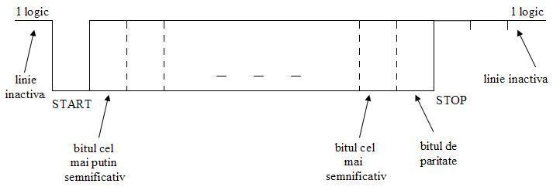
Proiectarea cu Microprocesoare
Sincronizarea între emiţător şi receptor:
  Transfer sincron;
  Transfer asincron: transfer pe caracter, un caracter poate fi transmis în orice moment;
  Forma de undă a unui caracter:
  Caracteristici:
    Sincronizare la nivel de caracter prin bitul START;
    5 – 8 biţi de date;
    Opţional bit de paritate;
    1, 1.5, 2 biţi de STOP.

Slide 21
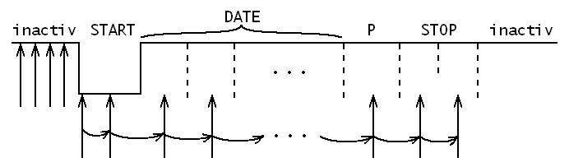
Proiectarea cu Microprocesoare
  Rejecţia impulsurilor de START false şi citirea informaţiei la receptor:
  Avantaje:
    Transmiţătorul poate transmite un caracter oricând doreşte;
    Simplu de implementat.
  Dezavantaje:
    Se transferă şi informaţie inutilă (de cadrare): minim 20%;
    Rată de transfer mică.

Slide 22
Proiectarea cu Microprocesoare
  Transfer sincron: transfer pe bloc, transferul se face la nivel de bloc sau de mesaj.
  Avantaj:
    Asigură viteză mai mare datorită:
      Existenţei tactului;
      Elimină informaţia de cadrare la nivel de caracter.
  Dezavantaje:
    Sunt necesare caractere de sincronizare deci dacă blocul este scurt, sub 8 caractere, modul sincron nu mai este eficient;
    Linia suplimentară de tact.
Codificarea informaţiei alfanumerice: prin coduri:
  BAUDOT: folosea doar 5 biţi pentru codificarea unui caracter, ceea ce a limitat la 32 numărul de caractere ce puteau fi transferate;
  EBCDIC;
  ASCII (“American Standard Code for Information Interchange”): 96 de octeţi corespund la litere, numere sau caractere speciale, iar 32 de octeţi corespund la caractere de comandă.

Slide 23
Proiectarea cu Microprocesoare
Controlul fluxului: cum află transmiţătorul că receptorul nu mai poate prelua caractere? - din diferite motive, de exempu: tamponul său este plin, este deconectat de la linie etc., ca urmare nu mai are rost să le trimită fiindcă, în caz contrar, acestea se pierd.
  Există trei soluţii:
    fără control;
    cu control software ( “software handshaking” ) şi
    cu control hardware ( “ hardware handshaking” ).
  Prima soluţie: emiţătorul şi receptorul lucrează la aceeaşi viteză, mică;
  A doua soluţie: utilizarea a două caractere de control: XON având codul DC1 (11h) şi XOFF având codul DC3 (13h); receptorul trimite XON dacă doreşte transfer şi XOFF dacă nu doreşte transfer.
  A treia soluţie: realizează un dialog între transmiţător şi receptor prin intermediul a două semnale. Atunci când transmiţătorul doreşte să transfere ceva, activează linia RTS. Dacă receptorul poate primi informaţia, va răspunde prin activarea liniei CTS iar când nu mai poate primi informaţie va dezactiva linia CTS. Această soluţie este mai rapidă decât cea dinainte dar cere un cablu cu 2 fire în plus.

Slide 24
Proiectarea cu Microprocesoare
Erori:
  de cadrare (“Frame Error“);
  de paritate (“Parity Error”);
  de ritm (“Overrun Error”) şi
  de oprire (“Break”).
  “Break”: o situaţie deosebită creată în mod voit de transmiţător; în mod normal, dacă linia este inactivă, ea este la 1 logic; condiţia de Break este forţată de transmiţător care trece linia la 0 logic pentru o perioadă relativ lungă, 0,25 – 0,5 sec. şi este sesizată de receptor;
  În cazul tuturor erorilor, circuitul specializat nu opreşte transferul ci le anunţă doar prin activarea unor ranguri din octetul sau octeţii săi de stare; este sarcina software-ului să trateze aceste situaţii, de exemplu cerând retransmisia octeţilor.
Standardizare:
  Electronic Industries Association (EIA): standardul RS232, ...
  International Telegraph and Telephone Consultative Communitee (CCIT) care şi-a schimbat denumirea în International Telecommunications Union (ITU): standardul V24, ...

Slide 25
Proiectarea cu Microprocesoare
Circuitul specializat programabil 8251
  Specializat pentru transferurile seriale;
  Face parte din categoria circuitelor de tip USART (“Universal Synchronous Asynchronous Receiver Transmitter”); moduri de lucru:
    Sincron;
    Asincron;
  Poate să primească un octet în paralel de la unitatea centrală, să – l serializeze şi să – l transmită la un echipament serial;
  Poate să preia de pe linie, de la un echipament periferic serial, un octet, să – l asambleze şi să – l predea, în paralel, unităţii centrale;
  Circuitul comunică unităţii centrale când are un caracter gata pentru ea sau când a terminat de transmis un octet şi poate prelua altul; poate comunica:
    Prin program;
    Prin întreruperi;
  Transmisie şi recepţie cu dublu tampon.

Slide 26
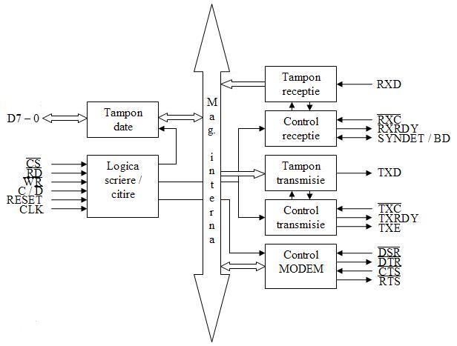
Proiectarea cu Microprocesoare
Structura internă a circuitului:
  C//D este intrarea prin care se alege unul din cele 2 porturi interne ale circuitului: portul de comandă/stări, ptr. C = 1 și portul de date ptr. C = 0; aici se leagă o linie din magistrala de adrese (de obicei A1 sau A2);

Slide 27
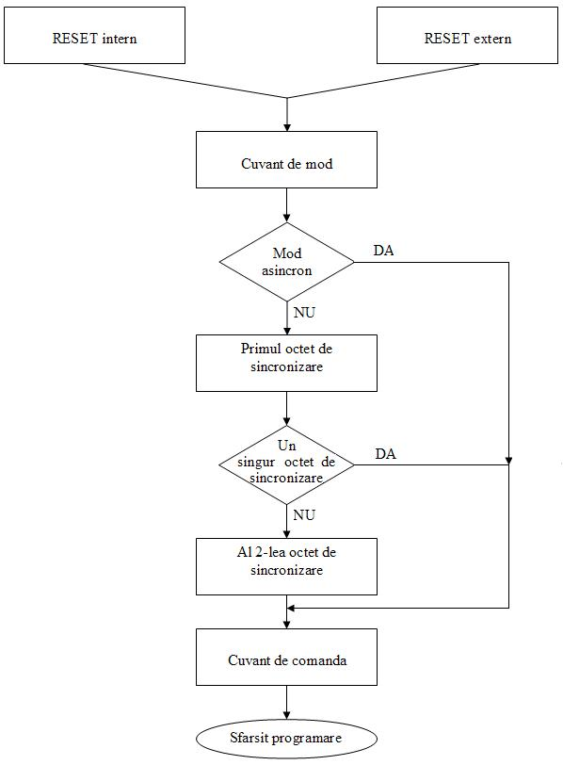
Proiectarea cu Microprocesoare
Programarea circuitului:

Slide 28
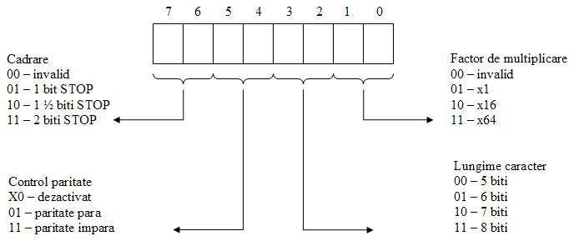
Proiectarea cu Microprocesoare
  Structura cuvântului de mod pentru mod asincron:

Slide 29
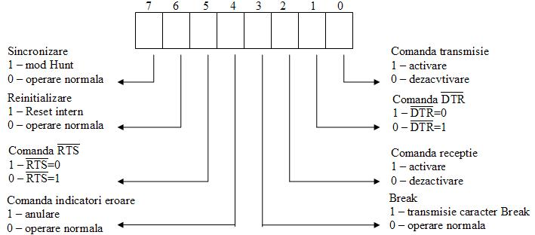
Proiectarea cu Microprocesoare
Structura cuvântului de comandă:

Slide 30
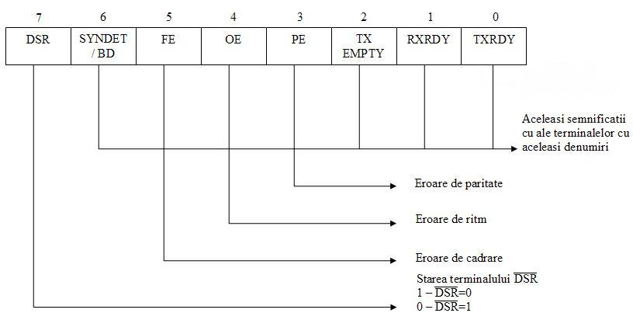
Proiectarea cu Microprocesoare
  Structura cuvântului de stare:
    Prin RxRDY activ, 8251 anunţă procesorul că a terminat de preluat un caracter de pe linia serială, l-a asamblat şi poate să i-l predea;
    Prin TxRDY activ, 8251 anunţă procesorul că a terminat de transmis pe linie un caracter, l-a serializat şi îi cere altul;

Slide 31
Proiectarea cu Microprocesoare
Aplicaţii:
Să se proiecteze o interfaţă serială cu circuitul 8251, conectată la o UC cu 8086, transferul făcându – se prin program. Datele iniţiale ale transferului sunt:
  8 biţi de date,
  Fără paritate,
  2 biţi de STOP,
  Factor de multiplicare 16,
  Rata de transfer: 9600 bps.
  Se vor prezenta:
    Schema interfeţei,
    Rutina de programare a circuitului specializat,
    Rutinele de emisie şi recepţie.

Slide 32
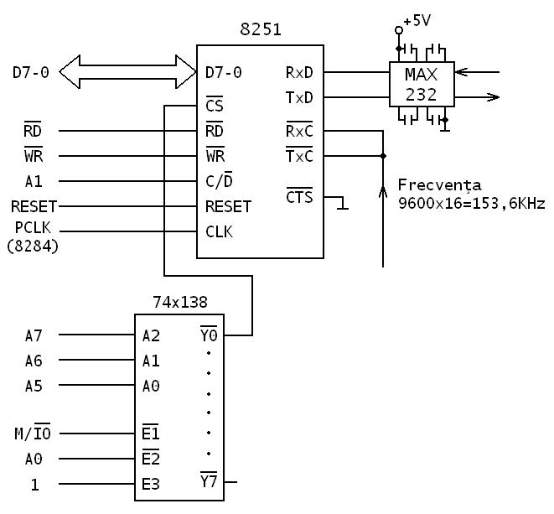
Proiectarea cu Microprocesoare
  Schema interfeţei:

Slide 33
Proiectarea cu Microprocesoare
  Adresele de port:
    Adresa de port este plasată de procesor pe liniile A7-A0 (dacă adresa este pe 8 biți);
    În exemplul considerat:
    A7 A6 A5 A4 A3 A2 A1 A0
    0 0 0 x x x 0 0
    pentru date și
    A7 A6 A5 A4 A3 A2 A1 A0
    0 0 0 x x x 1 0
    pentru comenzi/stări;
  00H pentru date şi 02H pentru comenzi/ stări; se observă că adresele nu sunt unice, mai există 7 variante pentru fiecare;

Slide 34
Proiectarea cu Microprocesoare
  Rutina de programare:
  MOV AL,0CEH ; cuvânt de mod
  OUT 02H,AL
  MOV AL,15H ; cuvânt de comandă
  OUT 02H,AL
  Rutina de transmisie caracter:
  TR: IN AL,02H ; citire şi testare rang TxRDY din cuvântul de stare
  RCR AL,1
  JNC TR
  MOV AL,CL ; se preia data din registrul CL
  OUT 00H,AL
  RET

Slide 35
Proiectarea cu Microprocesoare
  Rutina de recepţie caracter:
  REC: IN AL,02H ; citire şi testare rang RxRDY din cuvântul de stare
  RCR AL,2
  JNC REC
  IN AL,00H ; se preia data de la 8251
  MOV CL,AL ; se depune data în registrul CL
  RET
  Soluţia prezentată realizează transferul serial prin program.
  Dezavantaj: utilizarea ineficientă a timpului microprocesorului, întrucât acesta va trebui să aştepte mult timp până când circuitul 8251 poate realiza un transfer.
  Alternativa o constituie transferul serial prin întreruperi, în care microprocesorul execută un program şi va fi întrerupt de circuitul 8251 doar când acesta poate realiza un transfer.
  Se vor utiliza terminalele RxRDY şi TxRDY.

